Slide 1
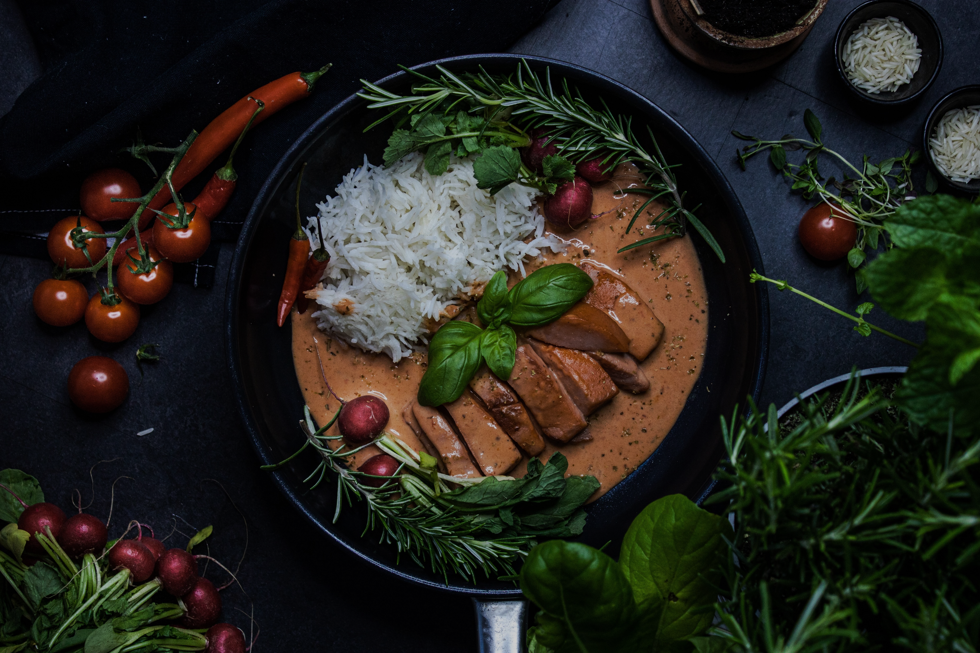
Maison du Goût
Home Menu About Reservation Contact

Slide 2

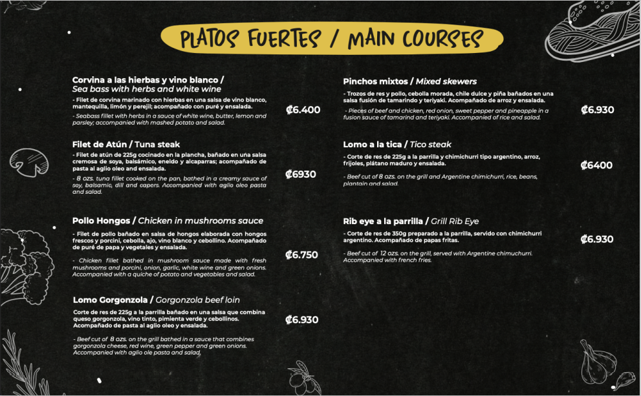
Menu
Home Menu About Reservation Contact

Slide 4
About
Home Menu About us Reservation Contact
Acerca de Maison du Goût
En Maison du Goût, llevamos la experiencia culinaria a un nivel superior. Nuestra pasión por la comida exquisita y la hospitalidad excepcional se refleja en cada detalle de nuestro restaurante. Desde el momento en que cruzas nuestras puertas, te sumerges en un mundo de sabores inolvidables y atmósfera encantadora.
Nuestra Historia
Fundado en el corazón de la ciudad, Maison du Goût ha sido un pilar de la escena gastronómica desde [año de fundación]. Nuestro viaje comenzó con la visión de crear un espacio donde la comida se convirtiera en una experiencia memorable, un lugar donde los sabores se fusionaran con la elegancia y la creatividad.
Nuestro Chef
En el corazón de nuestra cocina está nuestro talentoso chef [Nombre del Chef], un maestro culinario con años de experiencia en la creación de platos que deleitan los sentidos. Cada plato que sale de nuestra cocina lleva su firma de calidad y perfección.

Slide 5
Nuestra Filosofía
En Maison du Goût, creemos en la frescura, la autenticidad y la innovación. Utilizamos los ingredientes más frescos y de mejor calidad en todas nuestras preparaciones. Nuestra cocina es una mezcla de tradición y creatividad, donde los platos clásicos se reinventan con un toque moderno.
Nuestra Experiencia
Maison du Goût es mucho más que un restaurante; es un lugar donde los amigos y la familia se reúnen para compartir momentos inolvidables. Nuestra atmósfera cálida y acogedora, acompañada de un servicio impecable, garantiza que cada visita sea una experiencia excepcional.
Nuestro Compromiso con la Comunidad
Creemos en devolver a la comunidad que nos ha apoyado a lo largo de los años. Participamos activamente en iniciativas locales, apoyamos a los agricultores locales y promovemos prácticas sostenibles en nuestra cocina.
Visítanos
Esperamos darte la bienvenida en Maison du Goût y deleitarte con una experiencia gastronómica única. Ya sea una ocasión especial o una cena informal, estamos aquí para servirte y hacerte sentir como en casa.
¡Gracias por ser parte de la familia Maison du Goût!

Slide 6
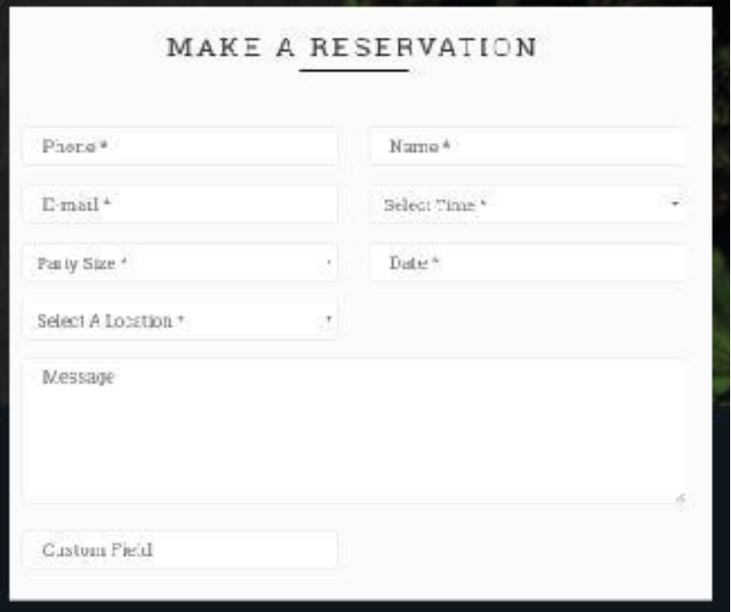
Reservation
Home Menu About us Reservation Contact

Slide 7
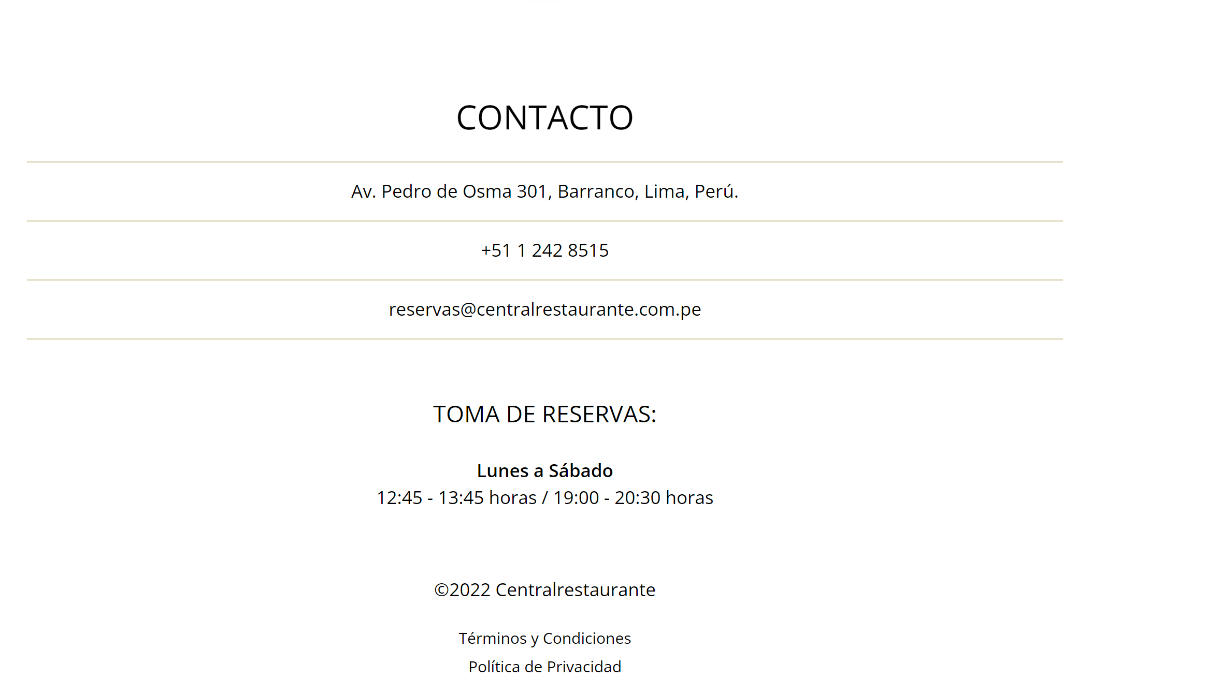
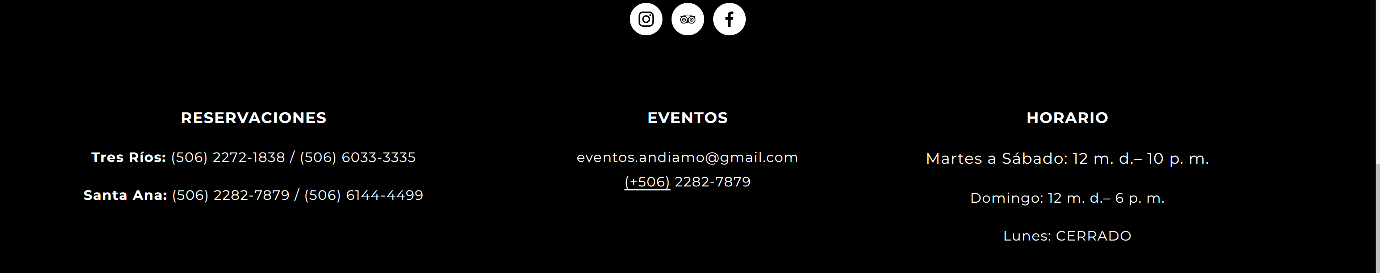
Contact
Home Menu About us Reservation Contact

